Slide 1


jetPack如何在悄悄的改变我们开发模式，而你却不知道
20:05正式上课
THANK YOU FOR WATCHING
主讲老师Zero老师：3417671365
课程咨询桃子老师：1413650094

Slide 2

讲师简介
享学课堂 -Zero老师
系统架构师、项目经理
前阿里P7移动架构师，曾就职于Nubia等一线互联网公司。有多年的项目研发经验，精通Android 高级控件开发，性能优化，多种开源框架开发经验，热爱代码，对Android情有独钟，讲课生动，有激情。
◆ QQ：3417671365

Slide 3


往期视频月亮老师：3433427729
课程大纲阿媛老师：1413650094

Slide 4



关注享学课堂 免费领取课程
了解更多优惠活动

Slide 5

咨询
官方咨询阿媛老师：1413650094
关注享学课堂
免费领取课程

Slide 6
目 录
CONTENTS
你所不知道的 app架构演进
Navigation实现底部
导航栏
站在设计者的角度理解
Navigation
课程复盘
Fragment常规使用
原则与“坑”
五步现实Navigation的使用
Navigation的数据结构
站在设计者的角度看Navigation
jetPack简介
我们为什么要
学习Android新技术？
交流互动

Slide 7

两种方案对比
Navigation
fragment
fragment事务处理麻烦，容易出错
可读性差
可复用性差 （业务与视图耦合）
VS
代码简洁
可读性高
充分解耦 （业务与视图隔离）

Slide 8
目 录
CONTENTS
Fragment实现底部导航栏
Navigation实现底部导航栏
深入解析Navigation
课程复盘
五步现实Navigation的使用
Navigation的数据结构
站在设计者的角度看Navigation
jetPack简介
架构师成长之路
交流互动
fragment使用有什么问题？

Slide 9


Navigation是什么？
树根：导航起点
树干：导航路径
树叶：导航目的地

Slide 10

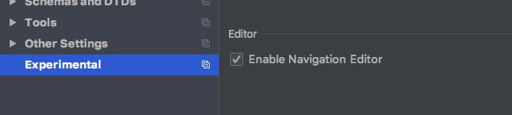
使用Navigation
Navigation目前仅AndroidStudio 3.2以上版本支持，如果您的版本不足3.2，请点此下载预览版AndroidStudio
如果使用Beta，Release Candidate或Stable构建，则必须启用导航编辑器。点击File > Settings(Android Studio > Preferenceson Mac)，在左侧菜单中选择Experimental，然后勾选Enable Navigation Editor并且重启Android Studio

Slide 11
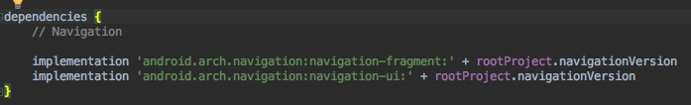
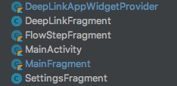
五步使用Navigation
一. 在Module下的build.gradle中添加以下依赖：
二. 新建几个Activity/Fragment页面

Slide 12
五步使用Navigation
三. 新建导航视图
在res目录下新建navigation文件夹，然后新建一个navigation的resource文件
Mobile_navigation.xml
添加导航Action

Slide 13
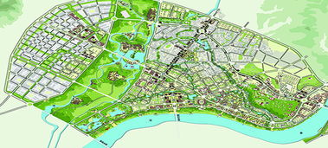
导航路线规划图
app:startDestination="@+id/oneFragment1”
声明这个id对应的 Destination 会被作为 默认布局 加载到Activity中
Action标签：声明导航的行为
android:id="@+id/action_oneFragment1_to_oneFragment2"
id作为Action唯一的 标识，在Fragment的某个点击事件中，我们通过id指向对应的行为
app:destination="@+id/oneFragment2"
声明了这个行为导航的 destination（目的地）
app:popUpTo="@id/oneFragment1"
声明导航行为 将 返回到 id对应的Fragment

Slide 14
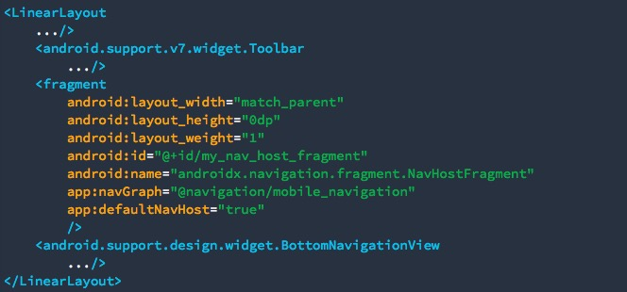
五步使用Navigation
四. 在根页面添加导航页面容器

Slide 15
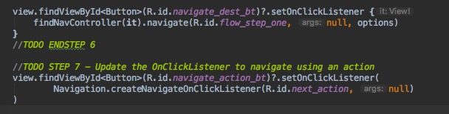
五步使用Navigation
五. 最后，添加导航跳转事件

Slide 16
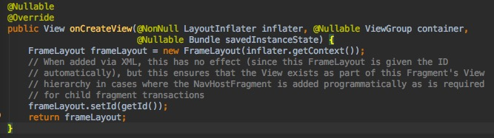
导航界面的容器
NavHostFragment内部实例化了一个FrameLayout, 作为ViewGroup的载体，导航并展示其它Fragment
app:defaultNavHost=”true”
拦截系统Back键的点击事件
必须重写 Activity的 onSupportNavigateUp()
app:navGraph=”@navigation/mobile_navigation”
导航并展示对应的Fragment

Slide 17
目 录
CONTENTS
Fragment实现底部导航栏
Navigation实现底部导航栏
深入解析Navigation
课程复盘
五步现实Navigation的使用
Navigation的数据结构
站在设计者的角度看Navigation
jetPack简介
架构师成长之路
交流互动
fragment使用有什么问题？

Slide 18
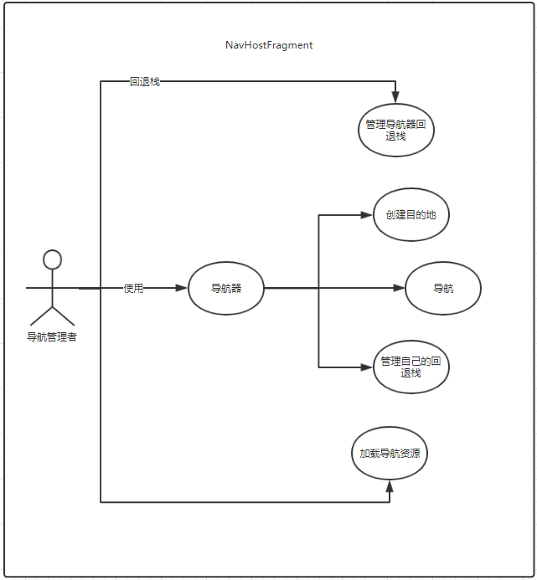

Navigation总体设计
1.导航规划图在内存中是以什么形式存在？
2.导航规划图何时被加载？
3.Navigation如何实现导航？

Slide 19
Navigation源码浅析
NavHostFragment
NavHost 接口
作为Activity导航界面的载体
管理并控制导航的行为
NavController getNavController()
NavController
Navigator(导航者)
对navigation资源文件夹下nav_graph.xml的 解析
通过解析xml，获取所有 Destination（目标点）的 引用 或者 Class的引用
记录当前栈中 Fragment的顺序
管理控制 导航行为
能够实例化对应的 NavDestination
能够指定导航
能够后退导航
NavDestination
无论 Fragment 也好，Activity 也罢，只要实现了这个接口，对于NavController 来讲，他们都是 Destination（目标点）而已

Slide 20
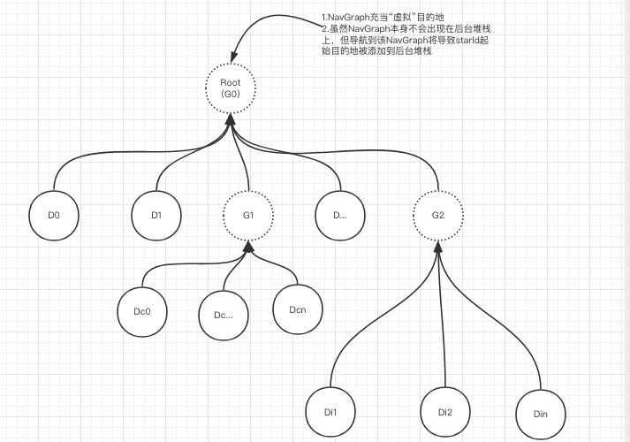
Navigation规划图存储结构
导航规划图在内存中是以什么形式存在？

Slide 21
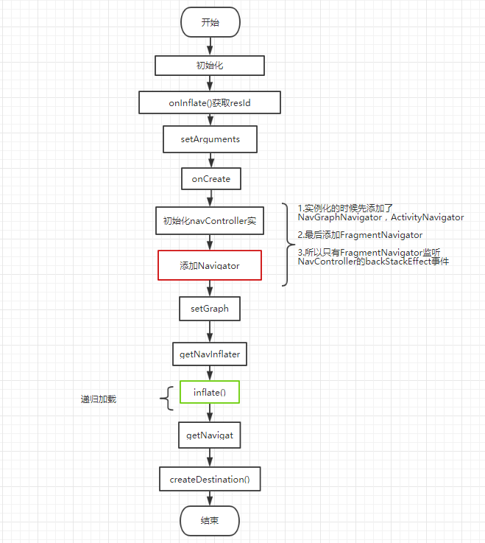
Navigation导航规划图加载流程
1.导航规划图何时被加载？
2.如何加载？

Slide 22
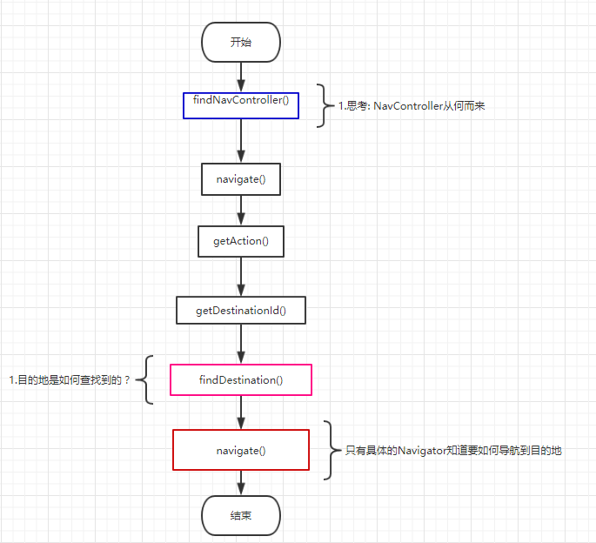
Navigation如何实现导航？

Slide 23

什么是栈？

Slide 24
什么是栈？
先进后出(FILO, First In Last Out)
栈顶
30
向栈中添加/删除数据时，只能从栈顶进行操作
20
栈底
10
栈通常包括的三种操作：push、peek、pop。 push -- 向栈中添加元素。 peek -- 返回栈顶元素。 pop -- 返回并删除栈顶元素的操作
栈中数据依次是：30-->20-->10

Slide 25
出栈操作
出栈： pop -- 返回并删除栈顶元素的操作
栈顶
30
栈顶
30
20
20
栈顶
20
栈底
10
栈底
10
栈底
10
出栈前
出栈中
出栈后
出栈前：栈顶元素是30。此时，栈中的元素依次是 30 --> 20 --> 10 出栈后：30出栈之后，栈顶元素变成20。此时，栈中的元素依次是 20 --> 10

Slide 26
入栈操作
入栈： push --向栈中添加元素
栈顶
40
栈顶
栈顶
40
20
20
20
栈底
10
栈底
10
栈底
10
入栈前
入栈动作
入栈后
入栈前：栈顶元素是20。此时，栈中的元素依次是 20 --> 10 入栈后：40入栈之后，栈顶元素变成40。此时，栈中的元素依次是 40 --> 20 --> 10

Slide 27
Java中的Stack
Stack提供方法：
Object peek() 返回栈的第一个元素，但并不将该元素”pop”出棧。
Object pop() 返回栈的第一个元素，并将该元素”pop”出栈。
void push(Object item) 将一个元素”push”进栈，最后一个进栈的元素总是位置棧顶。
Stack最大的问题：性能不行

Slide 28
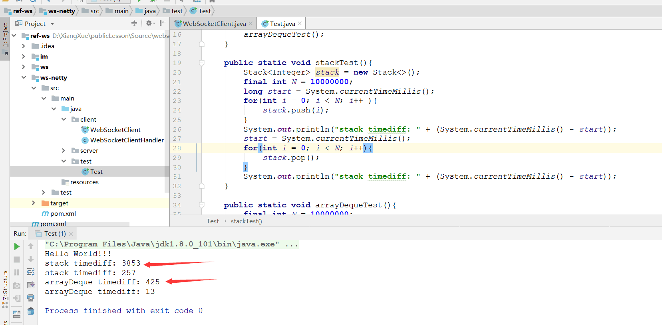
ArrayDeque如何实现栈？
ArrayDeque:双端队列的一种实现，可实现栈的功能，性能比Stack好
 | Stack | ArrayDeque
入栈(push) | push | Add(从尾部添加)
返回栈顶元素(peek) | peek | peekLast
出栈(pop) | pop | removeLast

Slide 29
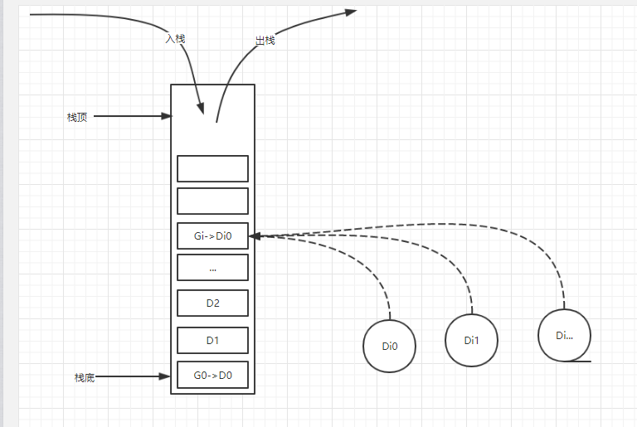
Navigation回退栈管理
大管家？
NavController管理当前导航堆栈的所有导航器的后退堆栈
自治？
1.每一个navigator为导航指定了规则
2.各自管理各自的回退栈

Slide 30
Navigation
Navigation导航编辑器:
导航：页面跳转堆栈管理组件
作为Android Jetpack和 AndroidX 依赖库的一部分其目标旨在简化Android开发中导航的实现
Navigation能做什么？
处理 Fragment Transactions
处理‘向上’和‘返回’
支持 Deep Link
提供动画，跳转效果

Slide 31
Navigation
Navigation使用原则
任何应用内导航的目标应该是为用户提供一致且可预测的体验。为了实现这一目标，Navigation架构组件可帮助你构建符合以下每个导航原则的应用程序。
应用具有固定的起点应用应该具有固定起点
堆栈用来代表应用的“导航状态”
“向上”按钮永远不会退出应用起点界面中不应该出现向上按钮。
Up和Back在应用程序任务中是等效的
DeepLink或者Navigate至相同界面生成相同的堆栈

Slide 32

Jetpack简介
什么是 Android Jetpack？
Jetpack是Android软件组件的集合，可以使你更轻松地开发出色的Android应用程序。
谷歌发布JetPack的目的是什么呢？
加速开发
减少并消除样板代码
构建高品质，强大的应用

Slide 33
目 录
CONTENTS
Fragment实现底部导航栏
Navigation实现底部导航栏
深入解析Navigation
课程复盘
五步现实Navigation的使用
Navigation的数据结构
站在设计者的角度看Navigation
jetPack简介
架构师成长之路
交流互动
fragment使用有什么问题？

Slide 34




Jetpack组成部分
基础
架构
行为
UI
AppCompat
Android KTX
Multidex
Test
DataBinding
Lifecycles
LiveData
Navigation
Paging
Room
ViewModel
WorkManager
Download manager
Media & playback
Notifications
Permissions
Sharing
Slices
Animation & transitions
Auto
Emoji
FragmentLayout
Palette
TV
Wear OS by Google

Slide 35





怎样去学习？

Slide 36
现在的你？
技术太落后
想去大厂
公司技术框架落后，工作主要
是堆砌业务，没有机会接触底层技术
一直待在中小型公司或者外包公司，想去BAT等一线互联网公司
工作危机
自学很迷茫
掌握的技术与工作年限严重不匹配，技术能力无法胜任目前工作岗位，或者无法通过BAT等一线互联网公司的面试
Android技术栈太多，不知道该学哪些，看书看博客效率太低，没人指导很迷茫，刚学完的技术很快就遗忘了
Notes:
https://github.com/Tencent/tinker/blob/dev/tinker-android/tinker-android-loader/src/main/java/com/tencent/tinker/loader/SystemClassLoaderAdder.java

Slide 37

怎样学习这个知识体系？
自学
买书学习
朋友请教

Slide 38
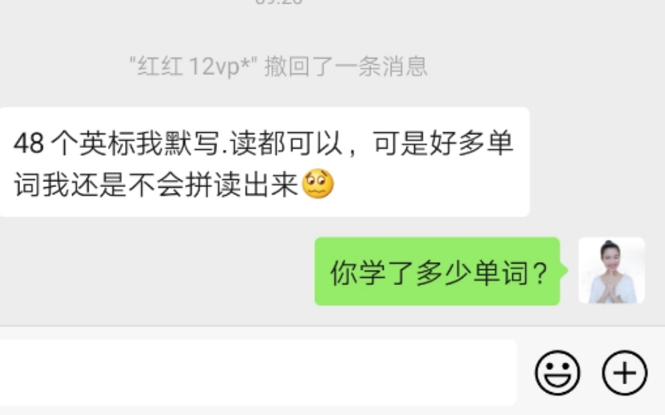
学习的态度

Slide 39
自学？
课程咨询阿媛老师：2807762965
方向
耗时
技术无法落地
坚持不下来
学习的方向和目标 无法把控 学习的程度难以掌握
自己遇到了问题，查资料需要很长时间，资料还不一定是对的，这样就增添了学习成本，甚至会导致学习流产
自己学习，缺乏实际的项目，学了感觉没有用，所以久而久之就会产生一种想法，反正现在没有用，等以后要有的时候再学习，然后就没有然后了
自学是没有人指导的，是一个坐冷板凳的过程，大部分人本身就是明天主义者，在没有人教，没有人在后面鞭策的时候，学习很容易就变成了，“我靠，要不今天先休息吧，明天再努力”

Slide 40
适合人群
在职程序猿
拒绝平庸 期待蜕变
具备开发基础，热爱互联网技术
拒绝成为一个简单的搬砖coder，
期待思维和能力的蜕变
技术进入瓶颈区
有进入一线互联网公司梦想
工作几年，技术平平没有核心竞争力不知道学什么，不知怎么快速成长
梦想还是要有的万一实现了呢？
来享学课堂，去BATJ工作
关注享学课堂
免费领取课程

Slide 41
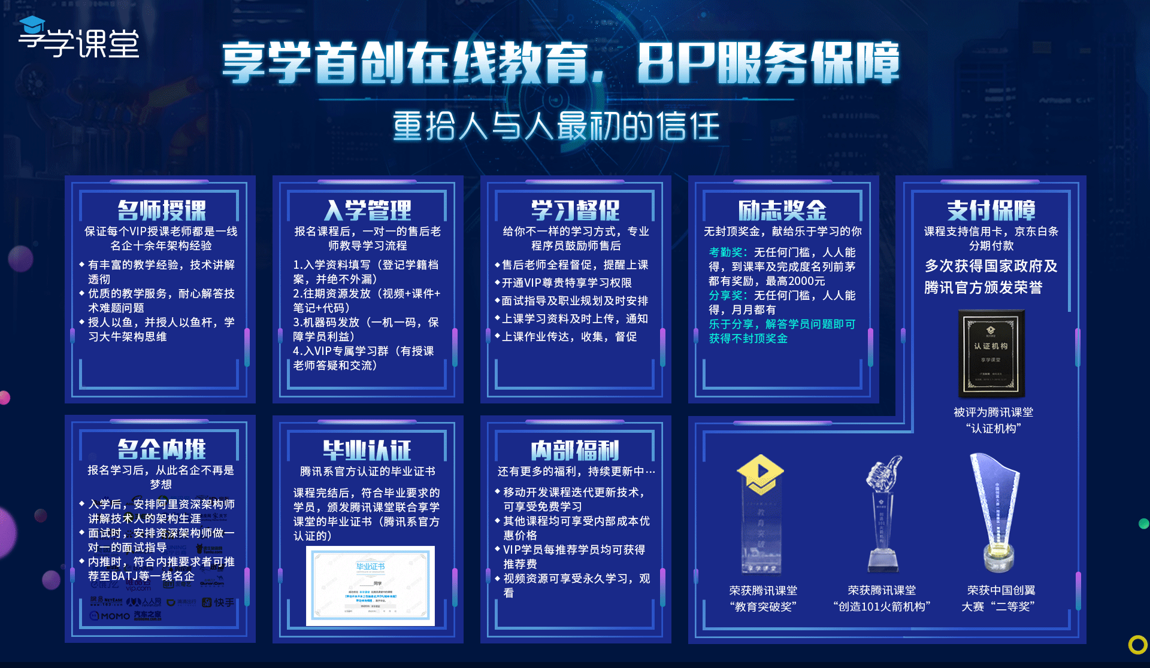
关注享学课堂
免费领取课程

Slide 42






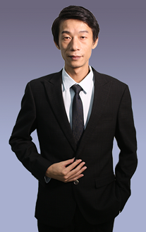
享学讲师团队
Alvin老师
曾就职于三星、
小米，项目经理
Leo 老师
某创业公司技术总监，网易特约讲师
King 老师
曾就职于招行、58同城
Allen老师
国防科大研究生毕业，
全球首批Android开发者
Zero老师
前阿里P7移动架构师，
曾就职于Nubia等一线互联网公司。
Lance老师
某游戏公司主程，
前爱奇艺高程。
Jett老师
前东芝，东方集团资深架构师。
关注享学课堂
免费领取课程

Slide 43
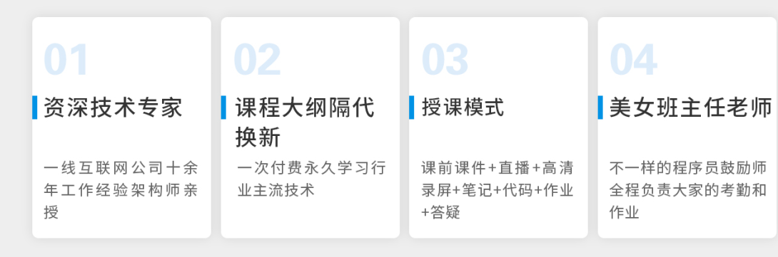
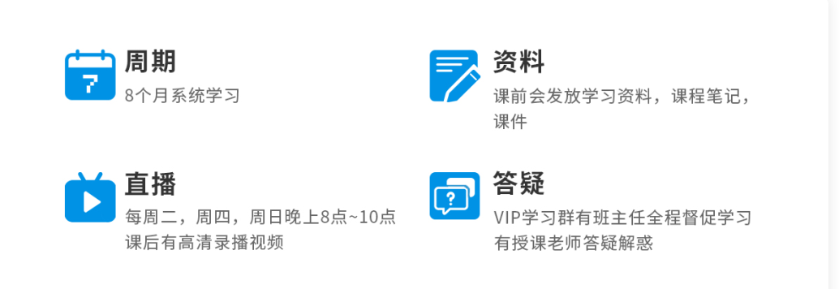
课程服务
关注享学课堂
免费领取课程

Slide 44












企业内推资源
关注享学课堂
免费领取课程

Slide 45



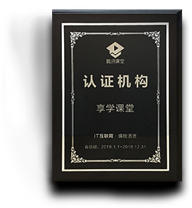
发展历程
2018
3月
立足行业
2018
9月
行业领先
2019
1月
全面领航
JavaVIP架构班开班及获得湘潭市政府颁发“中国创翼”二等奖荣誉证书
享学课堂VIP学员突破1000名学员
享学课堂一周年，VIP学员达到4000+
公司成立
教育口碑
更多突破
成立享学课堂入驻腾讯课堂
2018
5月
因课程口碑荣获腾讯课堂官方颁发“创造101火箭机构奖”
2018
11月
被腾讯课堂评选为官方“优质认证机构”并获得腾讯课堂“教育突破奖”
2019
6月
关注享学课堂
免费领取课程

Slide 46

企业荣誉
关注享学课堂
免费领取课程

Slide 47
失败的人永远在找接口，成功的人都在找捷径
不去学，成功率0%
试着学，成功率20%
好好学，成功率60%
努力学，成功率80%
坚持学，成功率100%
站着不动永远是观众
二八定律永存在，因为选择，所以不同

Slide 48
谢谢
TECHNOLOGY
观看
Zero
关注享学课堂
免费领取课程

